Slide 1
科普写作的套路
科学松鼠会 白鸟

Slide 2
Stage 1: 向别人介绍你熟知的科学内容
Stage 2: 学习并描述相对不太熟悉的内容

Slide 3
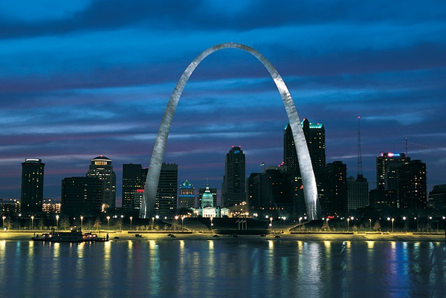
Stage 1: 向别人介绍你熟知的科学内容
选定一个主题
毕业论文
社会热点
网络论战
兴之所至

Slide 4
吐纳麝香及镉对蚯蚓金属硫蛋白和谷胱甘肽……

Slide 5
吐纳麝香及镉对蚯蚓金属硫蛋白和谷胱甘肽……

Slide 6
Stage 1: 向别人介绍你熟知的科学内容
选定一个主题
预测读者的兴趣点
大众
科学青年
学科同行

Slide 7
来源
气味来源
分子式
合成方法
吐纳麝香及镉对蚯蚓金属硫蛋白和谷胱甘肽……
人造香料
用途
人工麝香
香料历史
产量

Slide 8
Stage 1: 向别人介绍你熟知的科学内容
搜索有用素材

Slide 9
有兴趣表达的内容
文学作品
艺术作品
逸闻趣事
实用内容：健康、经济、
……
吐纳麝香
人造香料
香料历史

Slide 10
聚斯金德小说
香薰
动物香料
麝香采集
香水广告
吐纳麝香
用途
香/臭
人造香料
古诗
香料历史
精油提取
G蛋白偶联受体
毒性
植物香料

Slide 11
聚斯金德小说
香薰
动物香料
麝香采集
香水广告
吐纳麝香
用途
香/臭
人造香料
古诗
香料历史
精油提取
G蛋白偶联受体
毒性
植物香料

Slide 12
练习：
选择一个主题
预测一下以普通大众、科学青年、学科同行为对象时他们关心的是这个主题的什么问题
选择与这个主题相关的三个概念，思考如何用有趣的方式解释它们

Slide 13
Stage 1: 向别人介绍你熟知的科学内容
设计文章结构
时间顺序
知识结构

Slide 14
香气的感知
香料的获得
古代，麝香采集
古代，精油提炼
现代，化工合成
天然/人造之争
成本
毒性
常见篇幅
杂志 3000-4000
报刊 2000-3000
网页 2000-3000
手机 1000-2000
请遵编嘱

Slide 15
Stage 1: 向别人介绍你熟知的科学内容
让文章平易近人
定场故事
八卦/段子
用比喻解释
举个例子

Slide 16
Stage 1: 向别人介绍你熟知的科学内容
确认科学性

Slide 17
Tips:
语言适度活泼，照顾读者范围
合理利用分节，起好小标题
翻译经典文章，勤学勤练

Slide 18
练习：
设计文章结构，为每部分分配篇幅
搜集文章可用素材
确认哪些内容需要再次查阅文献

Slide 19
Stage 1: 向别人介绍你熟知的科学内容
Stage 2: 学习并描述相对不太熟悉的内容

Slide 20
谣言or科普
专家Vs.砖家
文献可靠程度
保证信源
Stage 2: 学习并描述相对不太熟悉的内容

Slide 21
把握内容深度
Stage 2: 学习并描述相对不太熟悉的内容

Slide 22
真正的争议or偏见
确定主流观点
何谓平衡报道？
如何处理争议问题
Stage 2: 学习并描述相对不太熟悉的内容

Slide 23
请从下面几个词中选择一个自己熟悉的尝试对其进行解释，注意保证对概念解读的可靠性与可读性。如果下列词汇均不熟悉，也可自选词汇。
悬链线
遗传密码
单层石墨烯
人工智能
盖亚假说
剃刀原则

Slide 24
结束 以上内容皆为套路，欢迎突破

